Slide 1
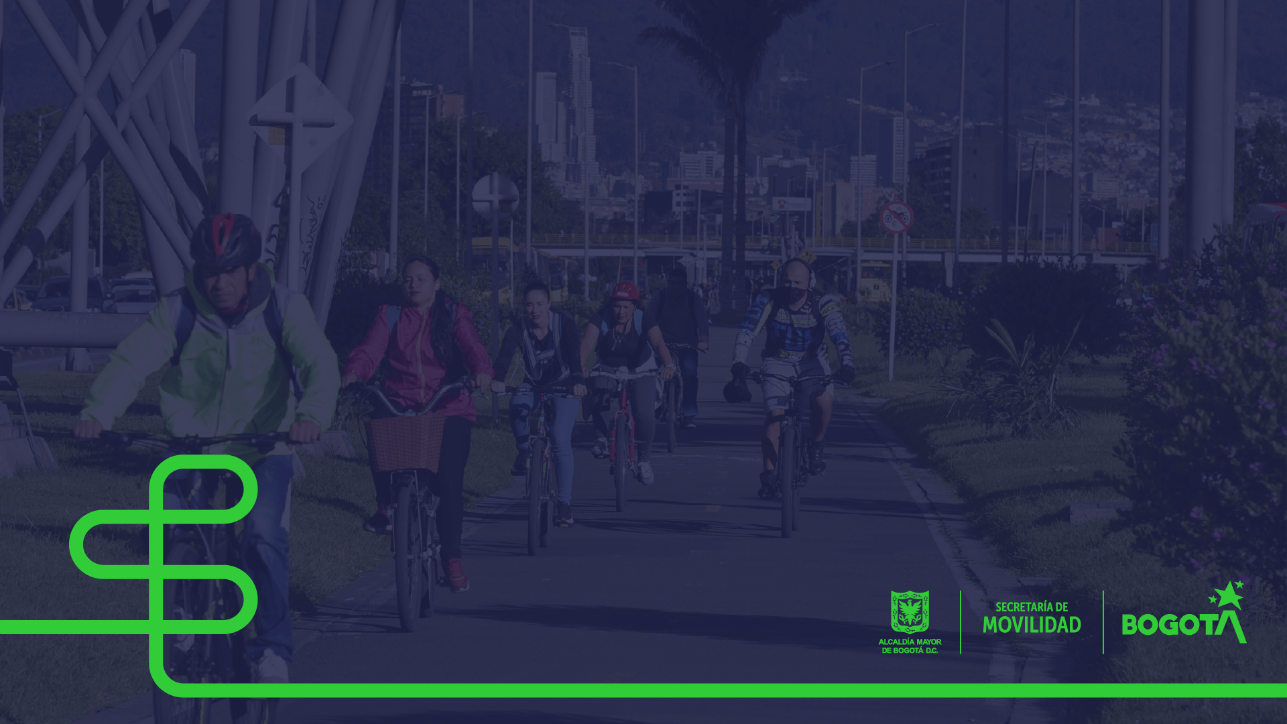
Política Pública de la Bicicleta - PPB
2021-2039
CONPES 015 de 2021
Bici para Todas y Todos
Todos los estratos
Todas las edades
Más mujeres en Bici

Slide 2





¿Qué busca la PPB?
La PPB busca:
Mejorar la calidad de vida y productividad de la ciudad-región a través de la bicicleta.
Mejorar la movilidad de Bogotá D.C. con una mejor cicloinfraestructura.
Mayor seguridad vial
Más seguridad personal
Objetivo:
Mejorar las condiciones físicas, socioeconómicas y culturales de la ciudad para el uso y disfrute de la bicicleta.
Más y mejores viajes en bicicleta
Más bici para todas y todos
Bogotá polo productor de la bicicleta

Slide 3

¿Qué busca la PPB?
Relación de la PPB con el PDD 2020-2024
1
Nuevo contrato Social y Ambiental
2
Reverdecer Bogotá
3
Vivir sin Miedo
Incluir a más mujeres, niñas, niños y ciudadanía en general en el uso de la bicicleta a través de cicloinfraestructura, implementación del enfoque de género y servicios relacionados con el uso de la bicicleta.
Disminuir la emisión de material particulado a través del aumento del número de viajes en bicicleta (desestimulando el uso de vehículos motorizados)
Brindar condiciones de seguridad personal para ciclistas, promocionando la convivencia y la reducción en la violencia de género.
4
Modelo de Movilidad
5
Bogotá Región, Gobierno Abierto y Transparente
Mejorar los tiempos de viaje de los ciclistas, con calidad, menor costo e incluyendo la articulación con la región.
Integrar Bogotá – Región, construir una cultura ciudadana de la bicicleta con la ciudadanía, colectivos, consejeros e implementar una comisión intersectorial de la bici.

Slide 4

Hitos elaboración de la Política
Acuerdo 708 de 2018
“Por medio del cual se adoptan los lineamientos de la política pública de la bicicleta en el Distrito Capital.
Fase de Agenda Pública y participación ciudadana
SDM radicó el 9 de septiembre de 2019 a SDP
SDP aprobó el 17 de enero de 2020
Aprobación CONPES
Sesión CONPES D.C – 22 de febrero
Lanzamiento PPB - 24 de febrero.
2021
2019-2020
2018
2019
2020
Fase preparatoria:
SDM radicó el 14 de febrero de 2019 a SDP.
Aprobada por parte de la SDP el 30 de abril de 2019.
Fase de formulación y participación ciudadana:
Presentación en PP Bicicleta en PRECONPES el día 5 de noviembre
Concepto positivo Secretaría Jurídica Distrital emitido el 11 de noviembre

Slide 5
5. Plan de Acción PPB 2021-2039
Objetivos específicos
1
2
3
4
5
Más seguridad personal
Mayor seguridad vial
Más y mejores viajes en bicicleta
Más bici para todas y todos
Bogotá polo productor de la bicicleta
Optimizar las condiciones de seguridad personal para ciudadanía que usa la bicicleta
Proteger a los ciclistas frente a siniestros viales asociados al uso de la bicicleta
Mejorar la experiencia de viaje de los ciclistas
Fortalecer la cultura ciudadana en torno a la bicicleta
Fortalecer las actividades económicas asociadas al uso y disfrute de la bicicleta.
1 resultado
3 productos
$30.167*
1 resultado
2 productos
$4.117*
3 resultados
17 productos
$1.504.928*
4 resultados
16 productos
$668.932*
1 resultado
6 productos
$10.177*
* Millones de pesos
Enfoque transversal - Género
10 Resultados
8 Sectores responsables
2,2 Billones
44 Productos
20 Entidades involucradas
Vigencia: 18 años

Slide 6

Cadena de valor de la PPB
1 | Objetivo General | 5 | Objetivos Específicos | 10 | Resultados | 44 | Productos
Mejorar las condiciones físicas, socioeconómicas y culturales de la ciudad para el uso y disfrute de la bicicleta. |  | Optimizar las condiciones de seguridad personal. Mejorar la experiencia de viaje. Fortalecer la cultura en torno a la bicicleta. Proteger a los ciclistas de la ciudad frente a siniestros viales. Bogotá polo productor de la bicicleta |  | Reducción de hurtos. Reducción de ciclistas victimas de siniestras viales Ampliación de cicloinfraestructura. Aumento de viajes en bicicleta Aumento de viajes, con mayor % de viajes de Mujeres. Mejorar la percepción del uso de la bicicleta. Fortalecimiento de las organizaciones ciudadanas. Aumento en el porcentaje de viajes con motivo "trabajar" según la Encuesta de Movilidad. Fortalecimiento de la gestión y el conocimiento sobre la bicicleta en la ciudad. Aumento de la productividad e innovación para el sector económico de la Bicicleta. |  | Sector líder: Movilidad 8 sectores responsables (Seguridad - Salud - Ambiente - Educación - Gobierno - Desarrollo Económico - Cultura, Recreación y Deporte). 20 entidades involucradas
Notes:
Resultado: Es el efecto generado por la entrega de bienes y servicios por parte del Estado a una población específica.
Producto: Son los bienes y servicios provistos por el Estado.

Slide 7


Responsables y Financiamiento
Sectores Responsables
Cultura, Recreación y Deporte - Educación
Desarrollo Económico, Industria y Turismo
Seguridad, convivencia y justicia – Gobierno
Movilidad – Salud - Ambiente
Sectores Corresponsables
Mujer
Integración Social
Planeación
Hacienda
Notes:
Resultado: Es el efecto generado por la entrega de bienes y servicios por parte del Estado a una población específica.
Producto: Son los bienes y servicios provistos por el Estado.

Slide 8
6. Responsables y Financiamiento
Objetivos Específicos | 2024 | 2030 | 2039 | Total
1. Más seguridad personal | 4.970 | 8.761 | 16.432 | 30.162
2. Mejor seguridad vial | 683 | 1.193 | 2.239 | 4.116
3. Más y mejores viajes en bicicleta | 693.298 | 321.525 | 508.533 | 1.505.041
4. Más bici para todas y todos | 107.449 | 193.209 | 367.702 | 668.361
5. Bogotá polo productor de la bicicleta | 2.209 | 4.513 | 5.970 | 12.692
Total | 808.609 | 528.500 | 883.262 | $ 2.220.371
Notes:
Resultado: Es el efecto generado por la entrega de bienes y servicios por parte del Estado a una población específica.
Producto: Son los bienes y servicios provistos por el Estado.

Slide 9
Entidades Responsables y Corresponsables del Sector
ENTIDAD | PRODUCTOS
IDU | Nuevos Km de cicloinfraestructura construidos (Responsable) Conservación cicloinfraestructura. (Responsable) Aumento cupos Cicloparqueaderos en Transmilenio y Transmicable. (Responsable) Cicloparqueaderos en zonas bajo puentes, predios remanentes y otras intervenciones. (Responsable)
UMV | Conservación cicloinfraestructura. (Responsable)
TM | Aumento cupos Cicloparqueaderos en Transmilenio, Metro y Transmicable. (Corresponsable)
Metro | Nuevos kilómetros de cicloinfraestructura construidos (Corresponsable). Aumento cupos Cicloparqueaderos en Transmilenio, Metro y Transmicable.(Corresponsable)
Terminal | Para las restantes vigencias del presente PDD no tiene asignado productos.
Notes:
Resultado: Es el efecto generado por la entrega de bienes y servicios por parte del Estado a una población específica.
Producto: Son los bienes y servicios provistos por el Estado.

Slide 10
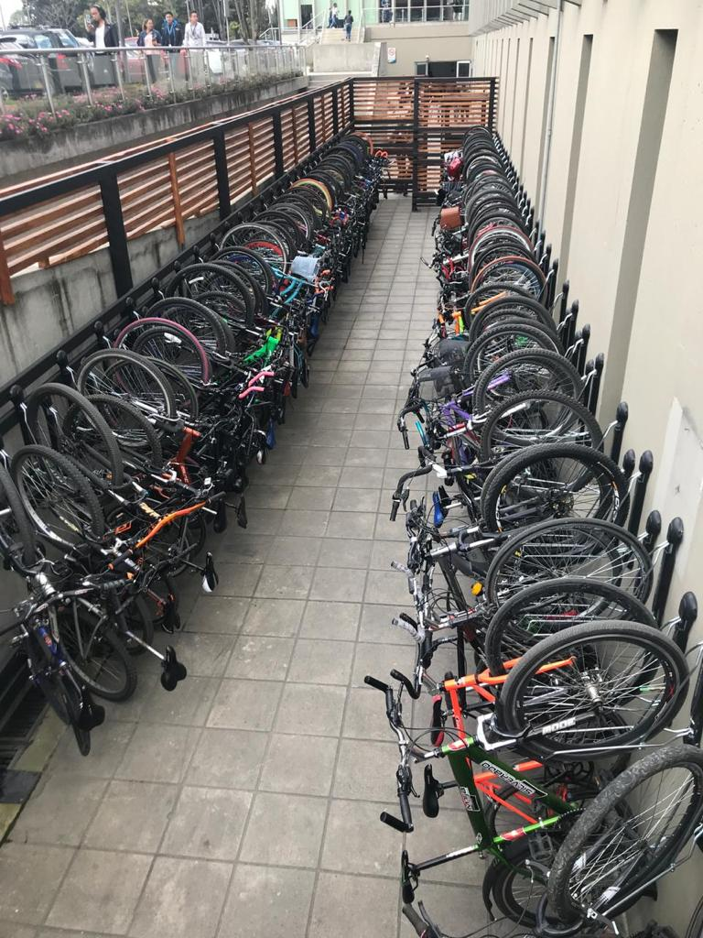
Implementación y Seguimiento – SDM
Socialización
Sector Movilidad
Colectivos de la Bicicleta
Seguimiento SDM
Acompañamiento constante SBP
Mesas de Seguimiento SDM
Seguimiento Distrital
Seguimiento Trimestral – SDP –SEGPLAN
Informe Semestral Concejo de Bogotá (Art. 106 PDD)
Consejos de la Bicicleta (Locales y Distrital)
Concejo de Bogotá
Entidades Responsables y Corresponsables
Tablero de Seguimiento avances – PPB
Delegados por Entidades Responsables
Cumplimiento de Metas y Productos

Slide 11
Sistema de Seguimiento y Evaluación de Políticas Públicas - SSEPP
Seguimiento trimestral*
Áreas responsables reportan a SBP
SBP sube información al aplicativo SSEPP
Aprobación por parte de directivos responsables
Directivos revisan información
Desde el usuario del directivo en el SSEPP se aprueba
Validación OAPI
La OAPI corrobora la veracidad de la información
Desde el usuario de la Jefe de la OAPI en el SSEPP se valida.
Pasos para el Seguimiento
Coordinación Entidades – SDP - Equipo Política PPB /SBP - Registro información
Definición de un enlace por área para garantizar la información del cumplimiento de la PPB.
Registro del usuario por parte del directivo misional responsable del producto.
Definición del enlace de la OAPI para la PPB
Registro de usuario por parte de la jefe de la OAPI para la validación
*El seguimiento cualitativo para todas las metas es trimestral, el cuantitativo depende de la periodicidad de reporte de la meta.

Slide 12
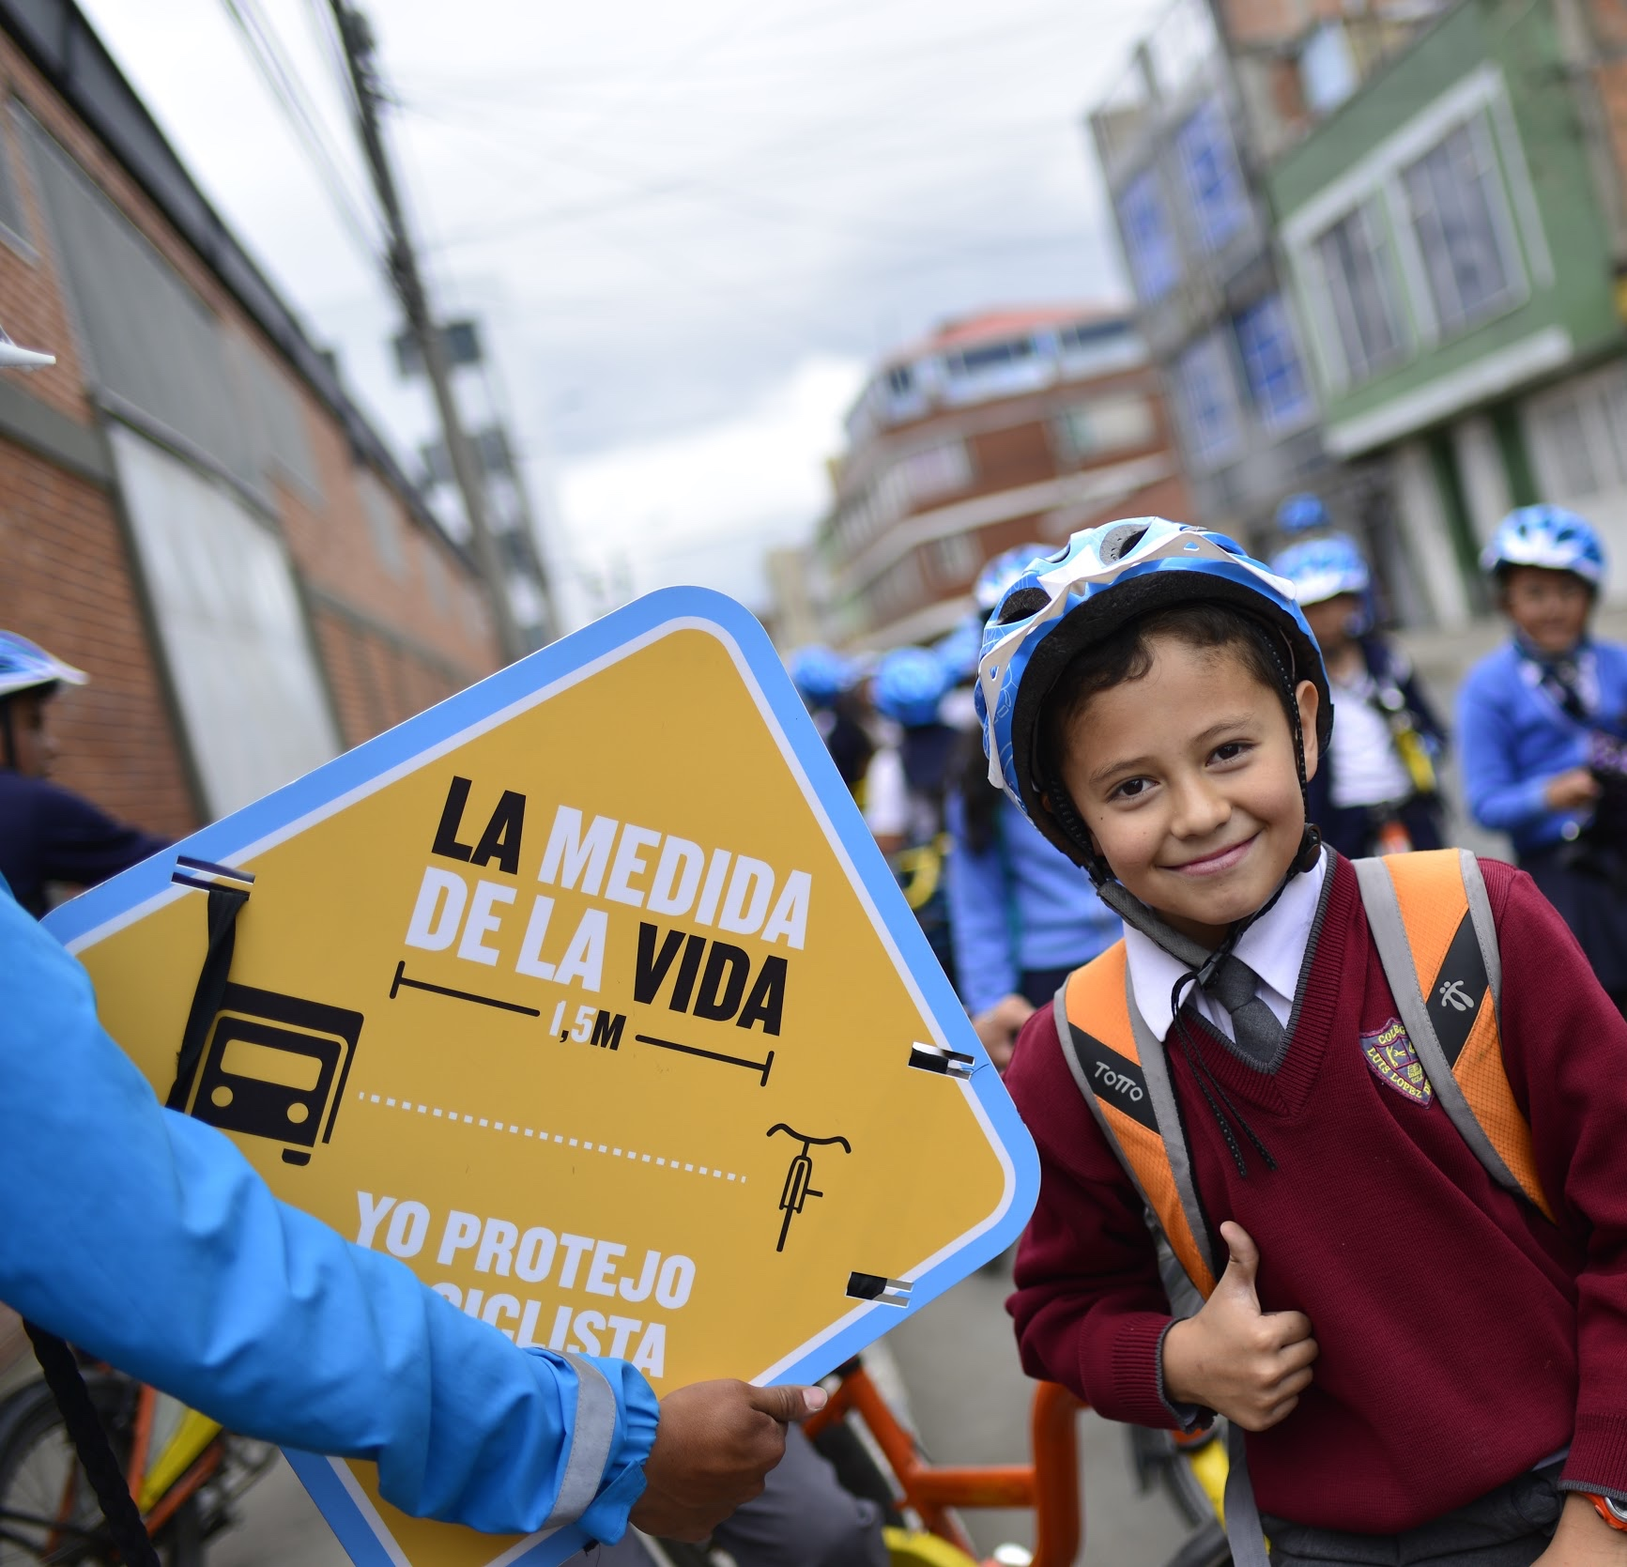

Gracias

